Slide 1
25강 예외처리
- 예외란?
- 예외처리의 필요성
- 예외처리 문법 (try ~ catch)
- 예외처리 문법 (throws)
- 일반적으로 많이 보게 되는 예외들
Lecturer Kim Myoung-Ho
Nickname 블스
blogstudy@naver.com

Slide 2
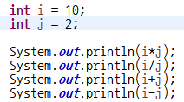
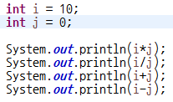


25-1. 예외란?
세상에 완벽한 프로그램은 없는 거 같습니다. 아무리 간단하고, 문제 없을 거 같은 프로그램도 외부환경요인 등에 의해서 문제가 발생하곤 합니다.
프로그램에서 문제가 발생될 만한 곳을 예상하여 사전에 ‘문제가 발생하면 이렇게 해라’라고 프로그래밍 하는 것을 예외 처리라고 합니다.
25-2. 예외처리의 필요성
프로그래머는 예외 처리를 왜 해야 될까요? 이유는 간단합니다. 몇 달 동안 심혈을 기울여 만들어 놓은 프로젝트가 단순한 어떤 이유로 작동을 하지 않은 다면 얼마나 속상할까요? 예외의 필요성은 어느 한 부분에서 예외가 발생하더라도 계속해서 프로그램이 동작되도록 하는데 목적이 있습니다. 예를 들어 사용자한테 두 번의 숫자를 입력 받아 곱셈, 나눗셈, 덧셈, 뺄셈을 하는 프로그램이 있습니다. 사용자가 ‘10’과 ‘2’를 입력하면 결과는 다음과 같을 것입니다.
10 * 2 = 20, 10 / 2 = 5, 10 + 2 = 12, 10 – 2 = 10
이 경우에는 아무런 이상이 없습니다. 하지만 사용자가 10과 0을 입력하는 순간 문제가 발생 합니다.
10 * 0 = 0, 10 / 0 = ?, 10 + 0 = 10, 10 – 0 = 10
0으로 나눌 수 없어 프로그램이 중단 될 것입니다. 이런 경우 덧셈과 뺄셈은 이상이 없어도 사용자는 프로그램 동작이 중단되어 결과를 볼 수가 없습니다.
만약, 나눗셈 처리에 예외처리를 해두었다면, 나눗셈의 결과는 못 보더라도 덧셈과 뺄셈의 결과는 볼 수 있었을 것입니다. 이것이 바로 예외처리가 필요한 이유 입니다.

Slide 3
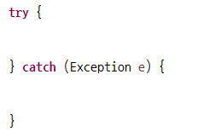
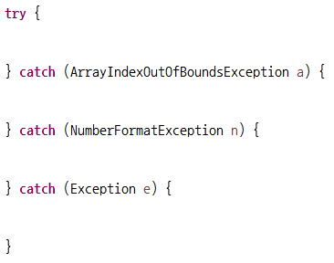
25-3. 예외처리 문법 (try ~ catch)
문제가 발생할 수 있는 로직을 기술 합니다.
Try{}안에서 문제가 발생했을 때 대처방안을 기술 합니다.
catch문에 예외처리를 여러 개 할 수 도 있습니다.

Slide 4
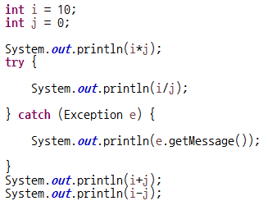

25-3. 예외처리 문법 (try ~ catch)
앞에서 살펴 봤던 4칙 연산을 이용해서 예외처리(try ~ catch)를 해보도록 하겠습니다.
문제가 발생할 수 있는 로직을 try{} 처리 했습니다.
문제가 발생할 경우 처리하는 부분 입니다.
문제가 발생하였지만 catch로 처리하고, 나머지 작업도 진행 되었습니다.

Slide 5
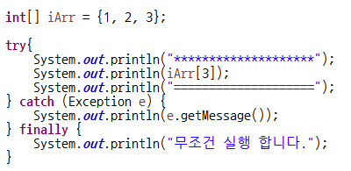

25-4. 끝내 실행 합니다. finally
try ~ catch를 이용할 경우 try{}에서 문제가 발생하면 catch문이 실행 됩니다.
finally문은 try와 catch문의 영향 없이 무조건 실행 됩니다.

Slide 6
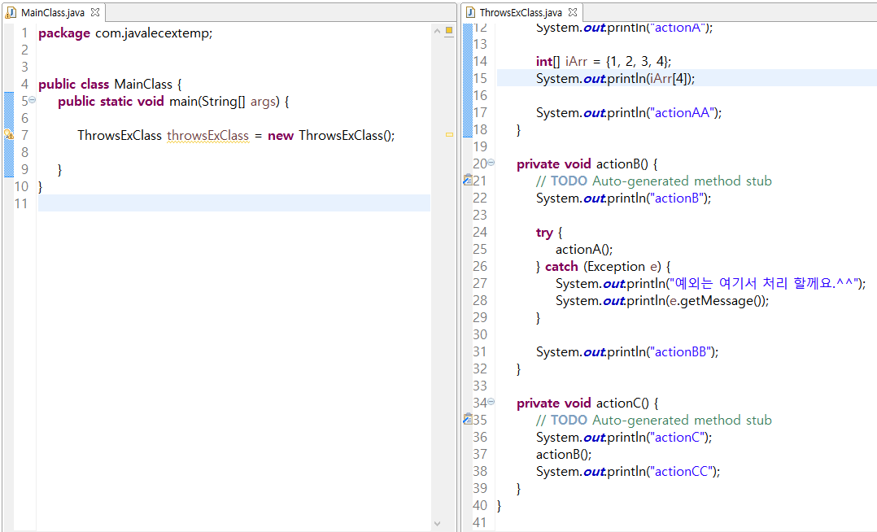
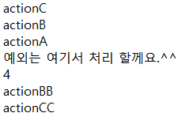
25-4. 예외처리 문법 (throws) (25_4_ex1_throws)
try ~ catch 예외 처리 방법은 예외가 발생했을 때 자체적으로 catch문을 이용해서 해결 했습니다.
이번에 살펴볼 throws의 경우에는 예외를 발생시킨(호출)쪽으로 예외를 던져버리는 방식 입니다.

Slide 7
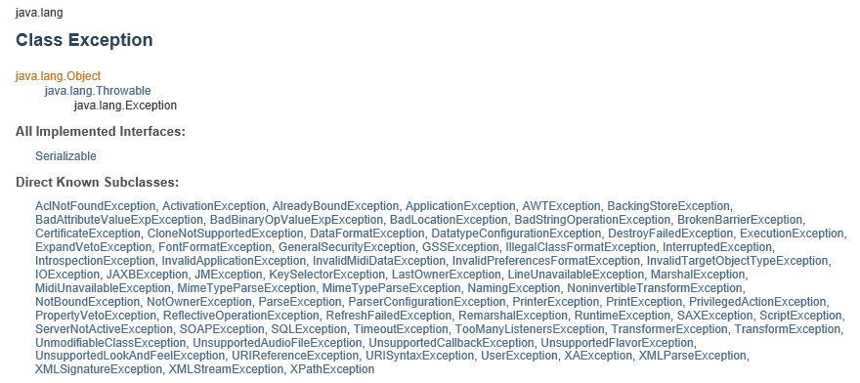
25-5. 일반적으로 많이 보게 되는 예외들
예외(Exception)의 종류는 아주 많습니다. 정말 많습니다.
Exception클래스는 많은 예외들(자식클래스)를 가지고 있습니다. 모든 예외를 습득한다는 것은 불가능 하며, 그럴 필요도 없습니다.
프로그래밍을 하다 보면, 자주 보게 되는 예외들이 있습니다. 대표적인 몇 가지만 살펴보도록 하겠습니다.
JAVA API문서를 통해서 Exception클래스가 얼마나 많은 자식 클래스를 가지고 있는지 알 수 있습니다.

Slide 8
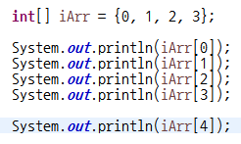
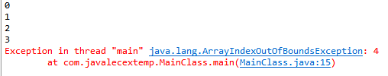

25-5. 일반적으로 많이 보게 되는 예외들
ArrayIndexOutOfBoundsException > 배열을 사용시 존재하지 않는 index값을 호출하면 발생 합니다.
인덱스 4에 해당하는 값은 없습니다.
NullPointerException > 존재하지 않는 객체를 가리킬 때 발생 합니다.
존재하는 객체가 없습니다.

Slide 9


25-5. 일반적으로 많이 보게 되는 예외들
NumberFormatException > 문자를 숫자로 처리할때 발생
숫자로 변경 할 수 없는 문자열을 변경하려고 함.
DB관련 Exception
ClassNotFoundException : 드라이브 이름을 찾지 못했을 때
SQLException : db url, id, pw가 올바르지 않을 때

